Slide 1
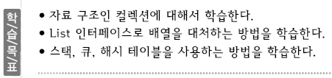

17. AWT
가메출판사

Slide 2
목차
01. AWT를 이용한 GUI 작성
02. 배치 관리자
가메출판사

Slide 3
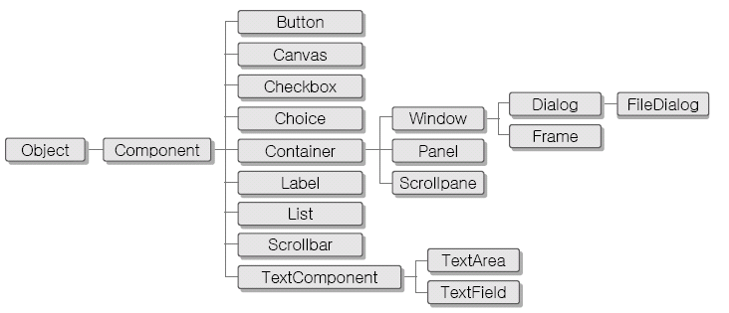
01. AWT를 이용한 GUI 작성
가메출판사

Slide 4
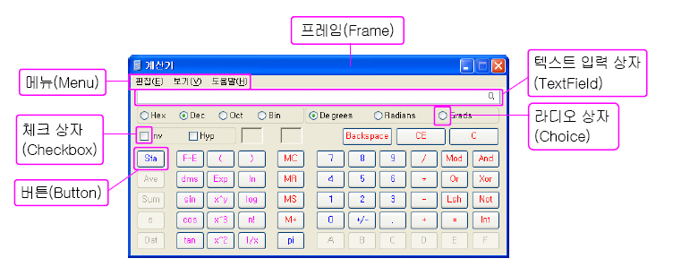
01. AWT를 이용한 GUI 작성
가메출판사

Slide 5
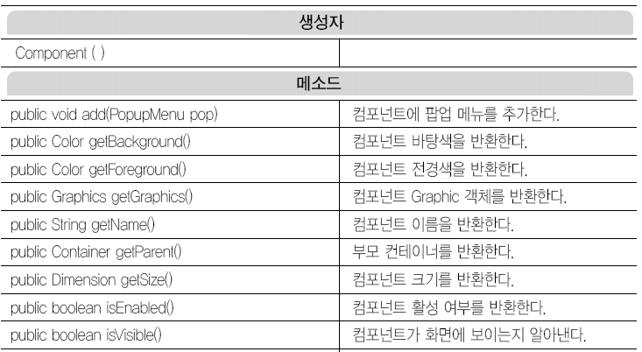
Component 클래스
가메출판사

Slide 6
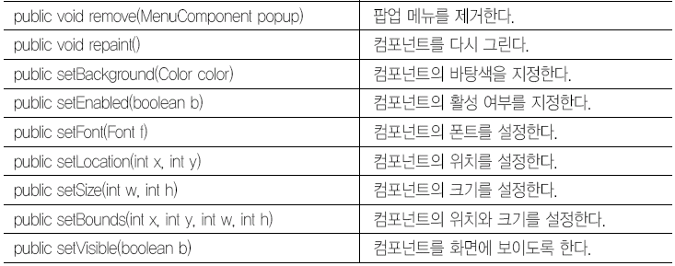
Component 클래스
가메출판사

Slide 7
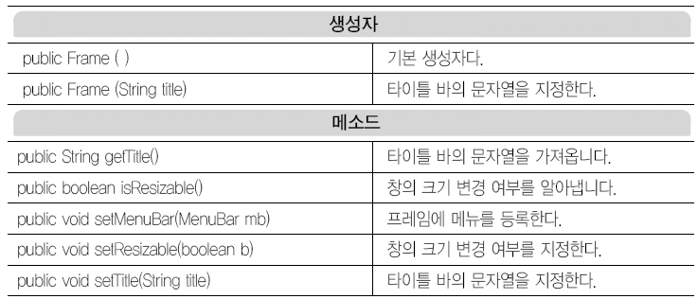
1. 1 Frame 클래스
가메출판사

Slide 8
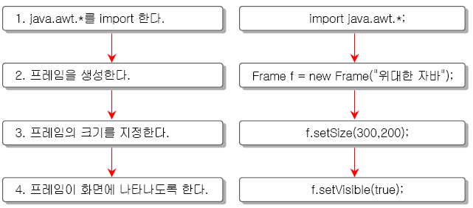
1. 1 Frame 클래스
가메출판사

Slide 9
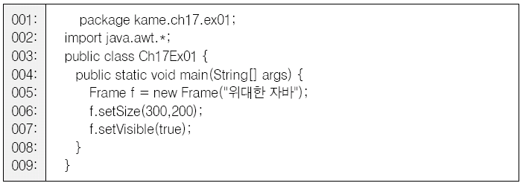
실 습 하 기 : 윈도 애플리케이션 만들기
가메출판사

Slide 10
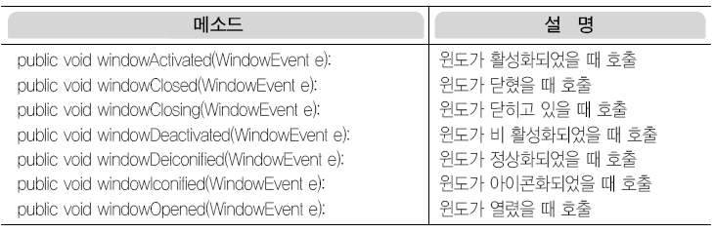
1.2 프레임 종료 이벤트 처리하기
class FrameEvent extends Frame implements WindowListener{
}
가메출판사

Slide 11
1.2 프레임 종료 이벤트 처리하기
class FrameEvent extends Frame implements WindowListener{
public void windowClosing(WindowEvent e) {
dispose();
System.exit(0);
}
}
public FrameEvent( ) {
this.setSize(300,200);
this.setVisible(true);
this.addWindowListener(this);
}
이벤트 소스에 이벤트 처리 객체를 등록
가메출판사

Slide 12
02. 배치 관리자
자바에서는 모든 작업을 분업화하고 있다.
컴포넌트의 배치를 결정하는 일도 프레임이 직접 하지 않고 따로 배치 관리자(Layout Manager)를 두고 있다.
배치 관리자는 프레임에 컴포넌트를 어디에 어떻게 위치할지를 결정해 주는 일 즉,레이아웃(Layout)을 관리하는 클래스이다.
FlowLayout, BorderLayout, GridLayout, CardLayout, GridBagLayout
가메출판사

Slide 13
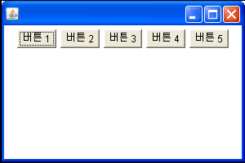
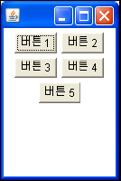
2.1 플로우 레이아웃
가메출판사

Slide 14
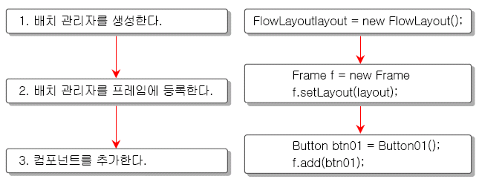
배치 관리자
가메출판사

Slide 15
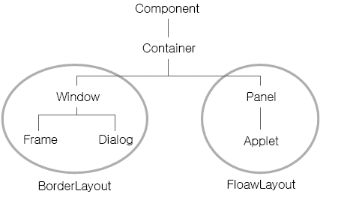
2.2 디폴트 배치 관리자
가메출판사

Slide 16
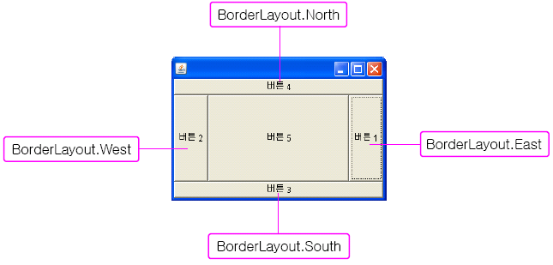
2.3 보더 레이아웃
가메출판사

Slide 17
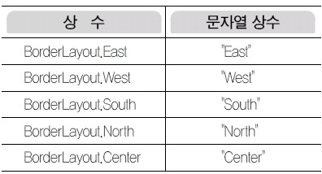
보더 레이아웃의 위치 지정하는
2가지 방법
가메출판사

Slide 18
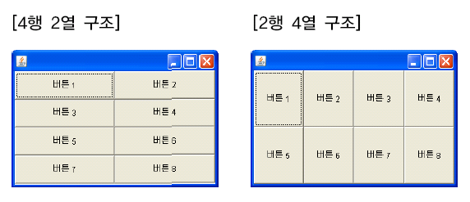
2.4 그리드 레이아웃
가메출판사

